Slide 1
Математическое и имитационное моделирование
Тема 4: Моделирование систем массового обслуживания
Кораблев Юрий Александрович
Korablev-y-a@yandex.ru
Кафедра – Системный анализ в экономике

Slide 2
Системы массового обслуживания
Системы, предназначенные для обслуживания большого числа заявок, поступающих на каналы обслуживания.
Пример: магазин, телефонная станция, мастерская, парикмахерская.
Заявки (требования) – клиенты, звонки, поломки, посетители.
Каналы обслуживания (устройства) – продавцы, операторы, мастера, парикмахеры.

Slide 3
Задача
Установление зависимости между характеристиками потока заявок, числом и характеристиками каналов обслуживания, правилами работы системы с результативностью (эффективностью) работы этой системы.:
пропускная способность (абсолютная и относительная);
вероятность отказа в обслуживании;
среднее время ожидания в очереди;
средняя длина очереди;
среднее количество занятых каналов;
и др.

Slide 4
Моделирование СМО
Системы массового обслуживания (СМО) моделируются с помощью марковских процессов с непрерывным временем.
Для этого надо задать:
что является состояниями системы;
что обозначают переходы между состояниями;
составить граф состояний марковского процесса;
правильно расставить интенсивности переходов между состояниями;
найти установившиеся вероятности;
рассчитать необходимые характеристики.

Slide 5
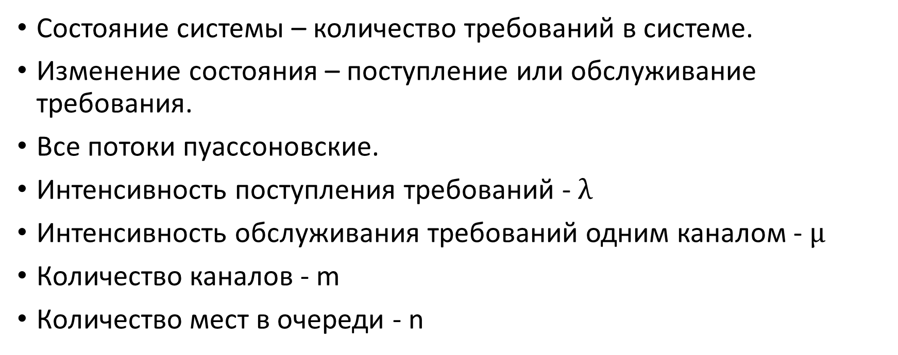




















1. Многоканальная СМО с ограниченной очередью
0
1
2
3
m
m+1
m+2
m+n

Slide 6




















1. Многоканальная СМО с ограниченной очередью
Схема гибели и размножения.
Состояние 0 – нет требований, система свободна (простаивает).
До состояния m увеличивается суммарная интенсивность обслуживания.
С состояния m+1 начинается очередь.
0
1
2
3
m
m+1
m+2
m+n
Система простаивает
Каналы обслуживают заявки
Заявки ждут в очереди

Slide 7











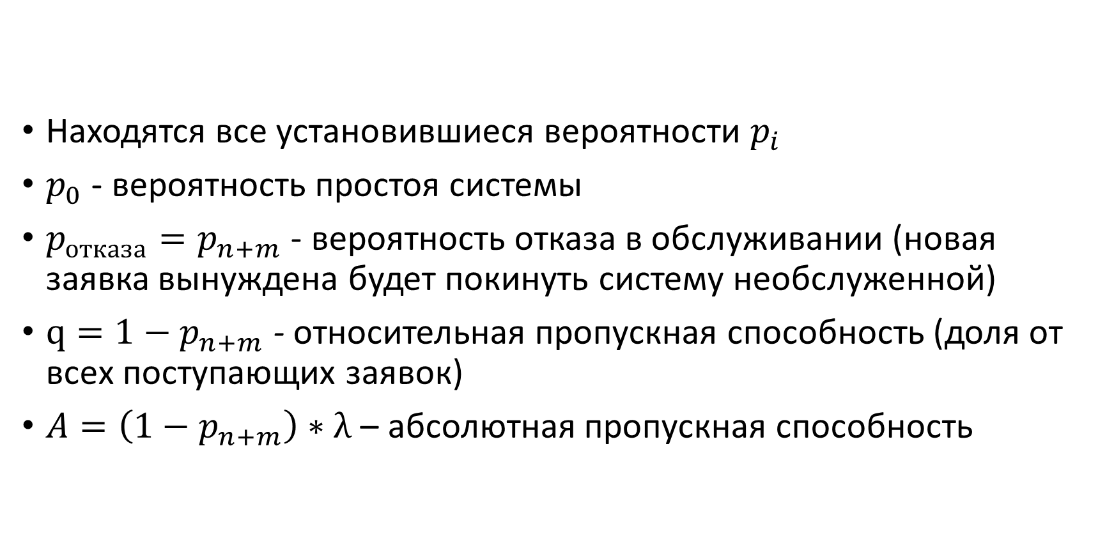









1. Многоканальная СМО с ограниченной очередью
0
1
2
3
m
m+1
m+2
m+n

Slide 8
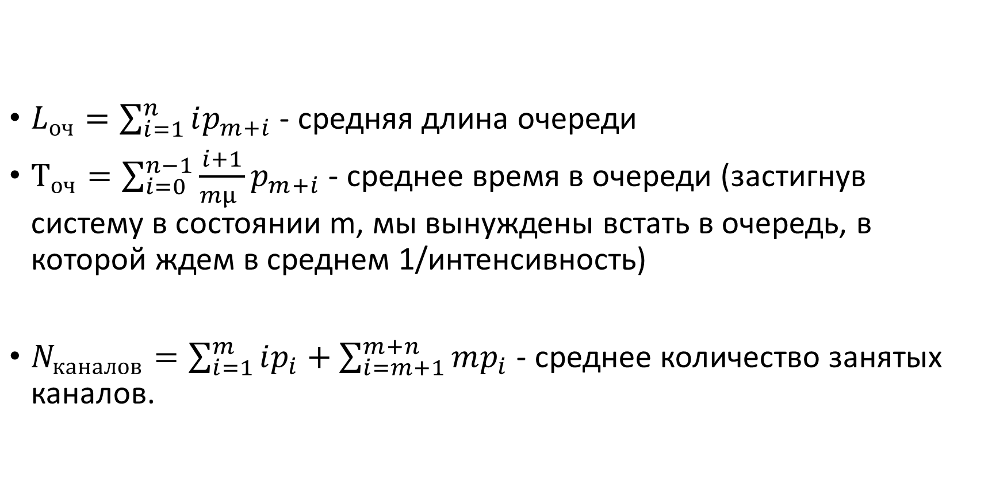
1. Многоканальная СМО с ограниченной очередью
0
1
2
3
m
m+1
m+2
m+n

Slide 9
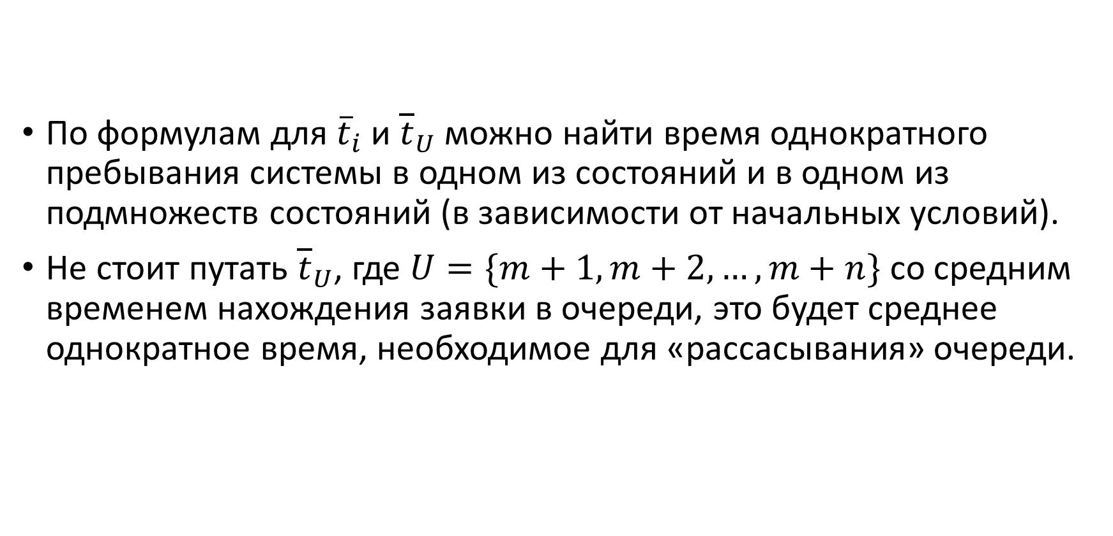
1. Многоканальная СМО с ограниченной очередью
0
1
2
3
m
m+1
m+2
m+n

Slide 10
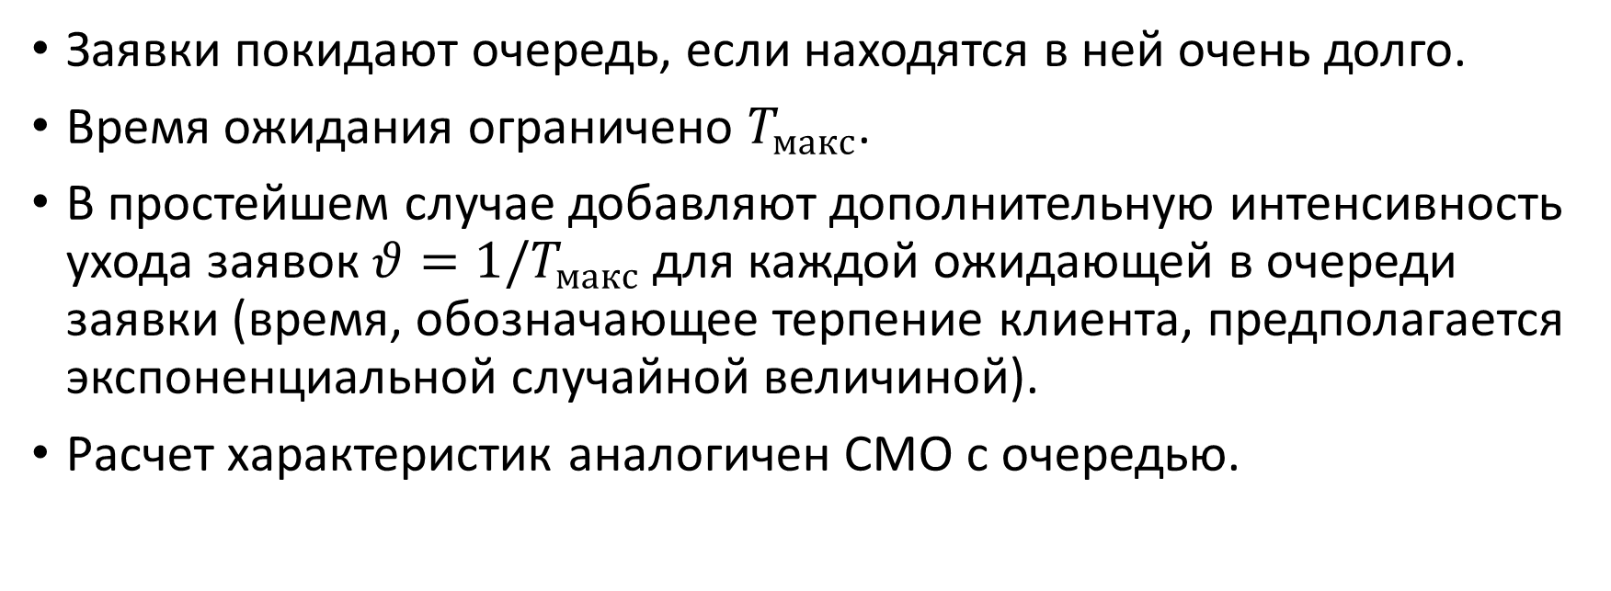


















2. СМО с ограниченным временем ожидания
0
1
2
m
m+1
m+2
m+n

Slide 11
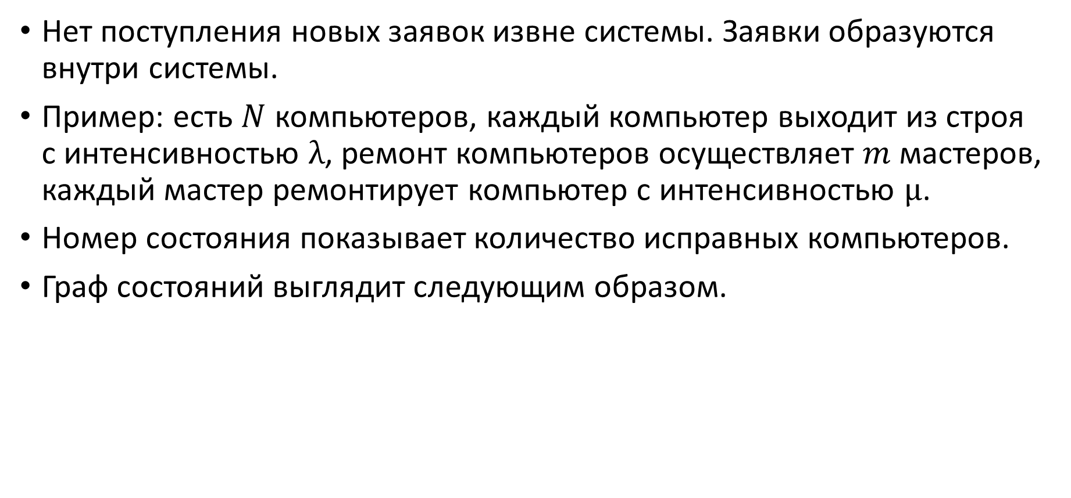




















3. Замкнутые СМО
N
N-1
N-2
N-3
N-m
N-m-1
N-m-2
0
Устройства ждут очереди на ремонт
Все устройства исправны
Мастера ремонтируют поломки
Все устройства сломались

Slide 12
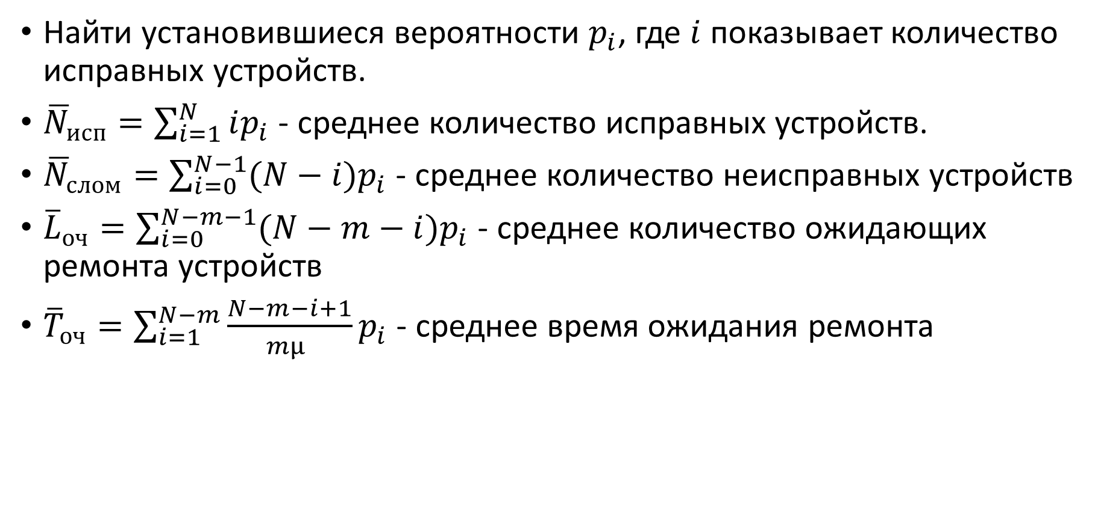




















3. Замкнутые СМО, расчет характеристик
N
N-1
N-2
N-3
N-m
N-m-1
N-m-2
0
Все устройства исправны
Мастера ремонтируют поломки
Устройства ждут очереди на ремонт
Все устройства сломались

Slide 13
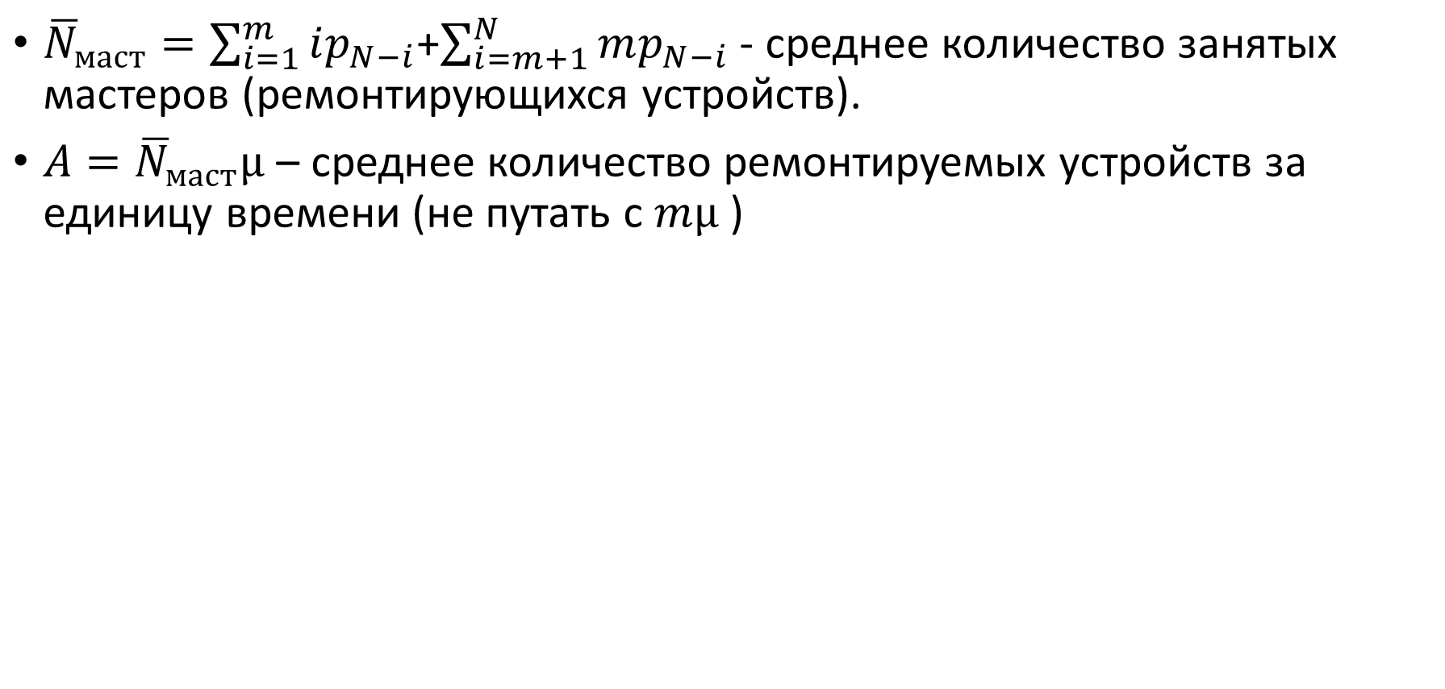




















3. Замкнутые СМО, расчет характеристик
N
N-1
N-2
N-3
N-m
N-m-1
N-m-2
0
Мастера ремонтируют поломки
Устройства ждут очереди на ремонт
Все устройства сломались
Все устройства исправны

Slide 14
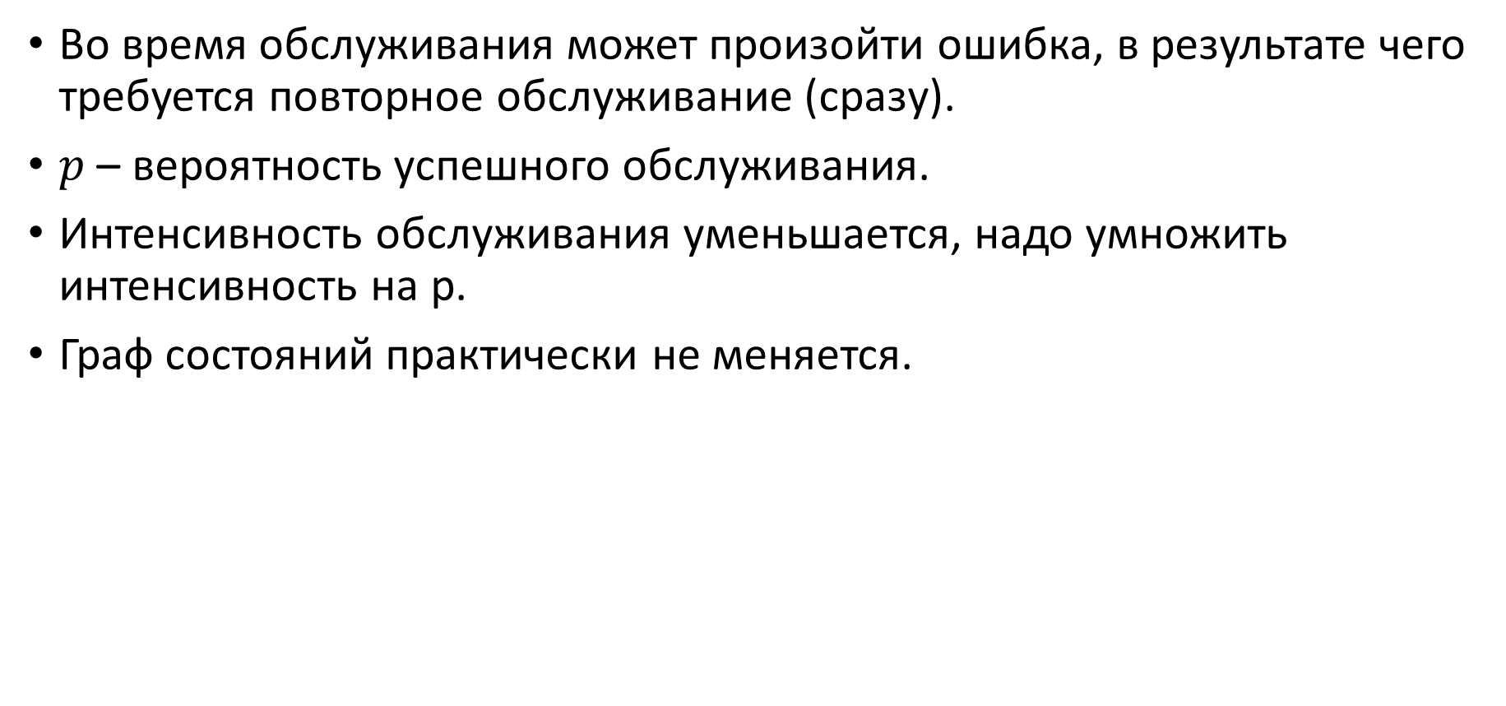








































4. СМО с ошибками в обслуживании
0
1
2
3
m
m+1
m+2
m+n
N
N-1
N-2
N-3
N-m
N-m-1
N-m-2
0

Slide 15
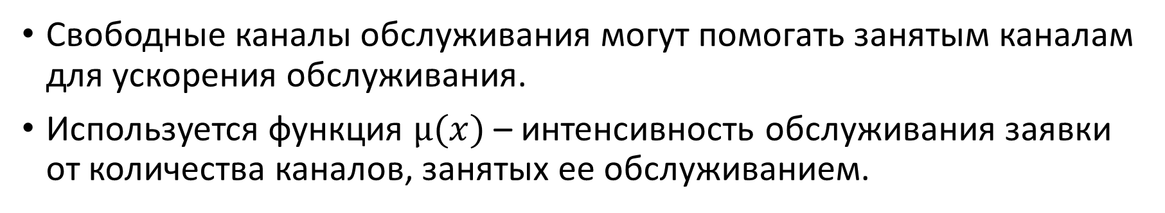

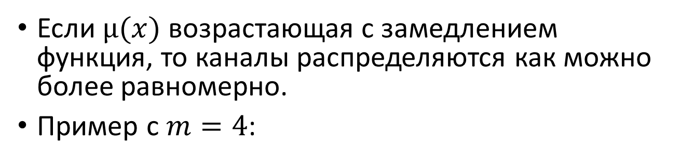




















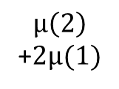




5. СМО с взаимопомощью
0
1
2
3
4
5
6

Slide 16
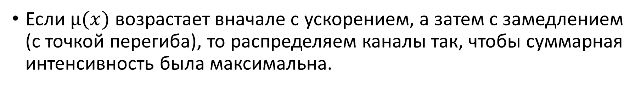
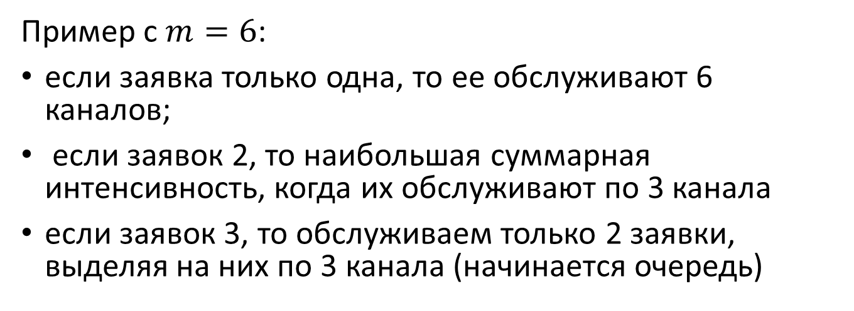



















5. СМО с взаимопомощью
0
1
2
3
4
5
6

Slide 17
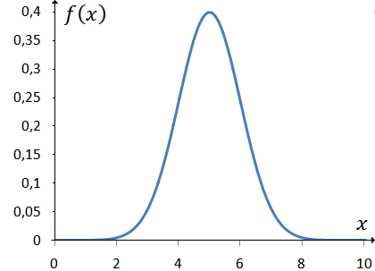
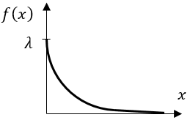
6. СМО с не-пуассоновскими потоками событий
В марковских процессах с непрерывным временем все потоки являются пуассоновскими, а время между событиями подчиняется экспоненциальному закону распределения.
Во многих практических задачах время между событиями соответствует закону распределения, отличному от экспоненциального, например нормальному, равномерному или любому другому.

Slide 18
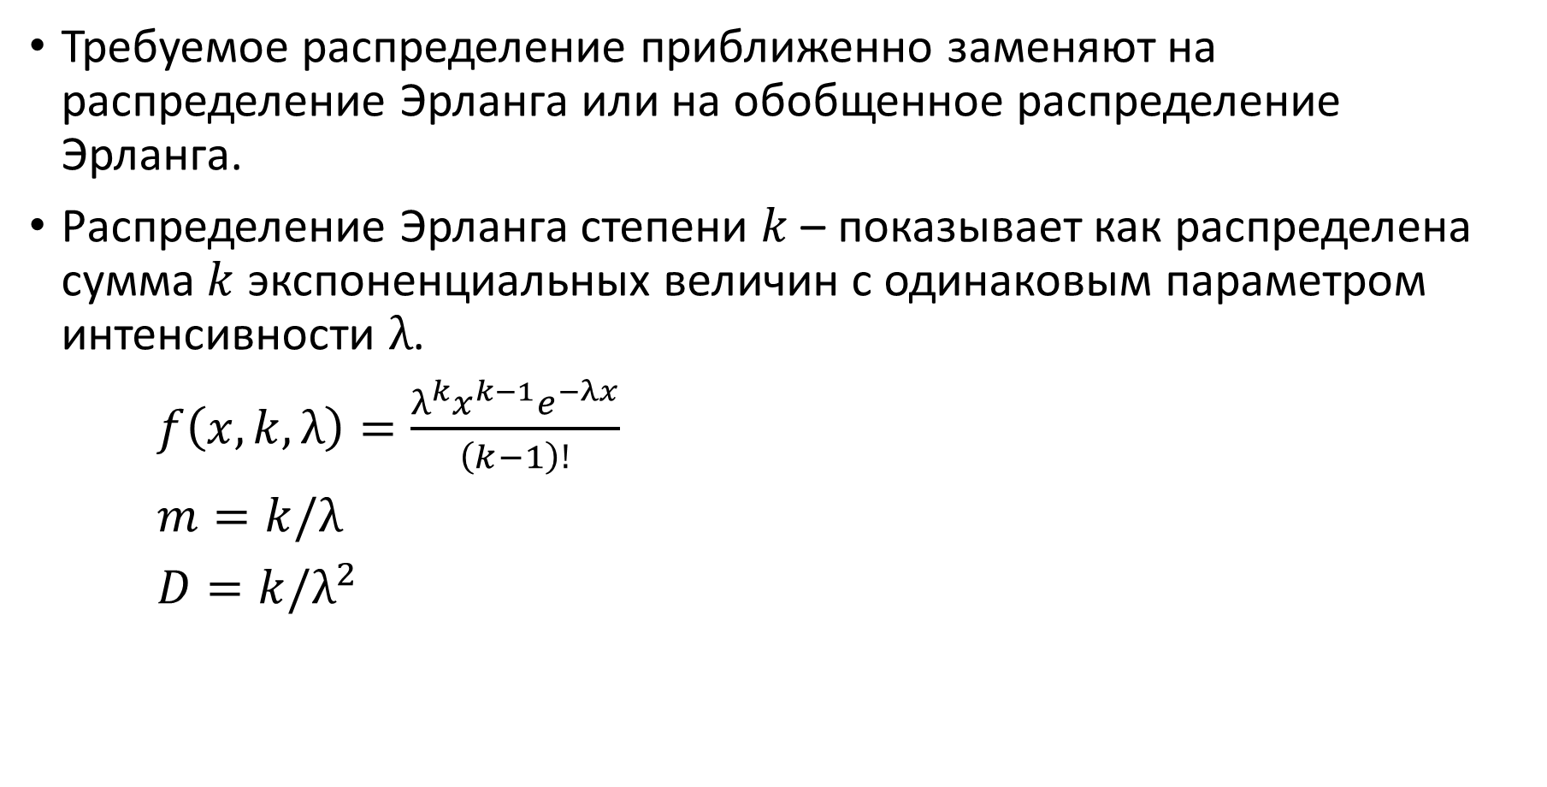
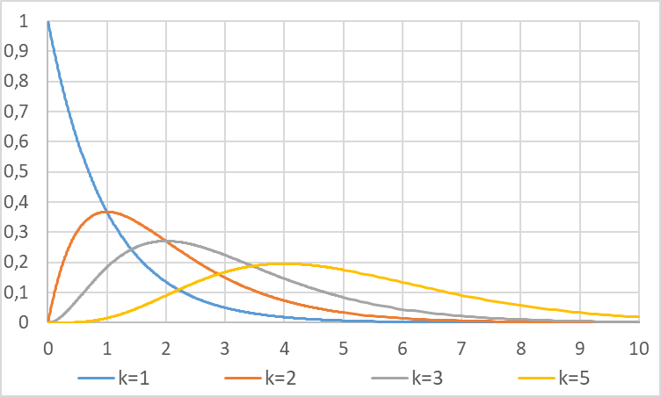
6. СМО с не-пуассоновскими потоками событий

Slide 19
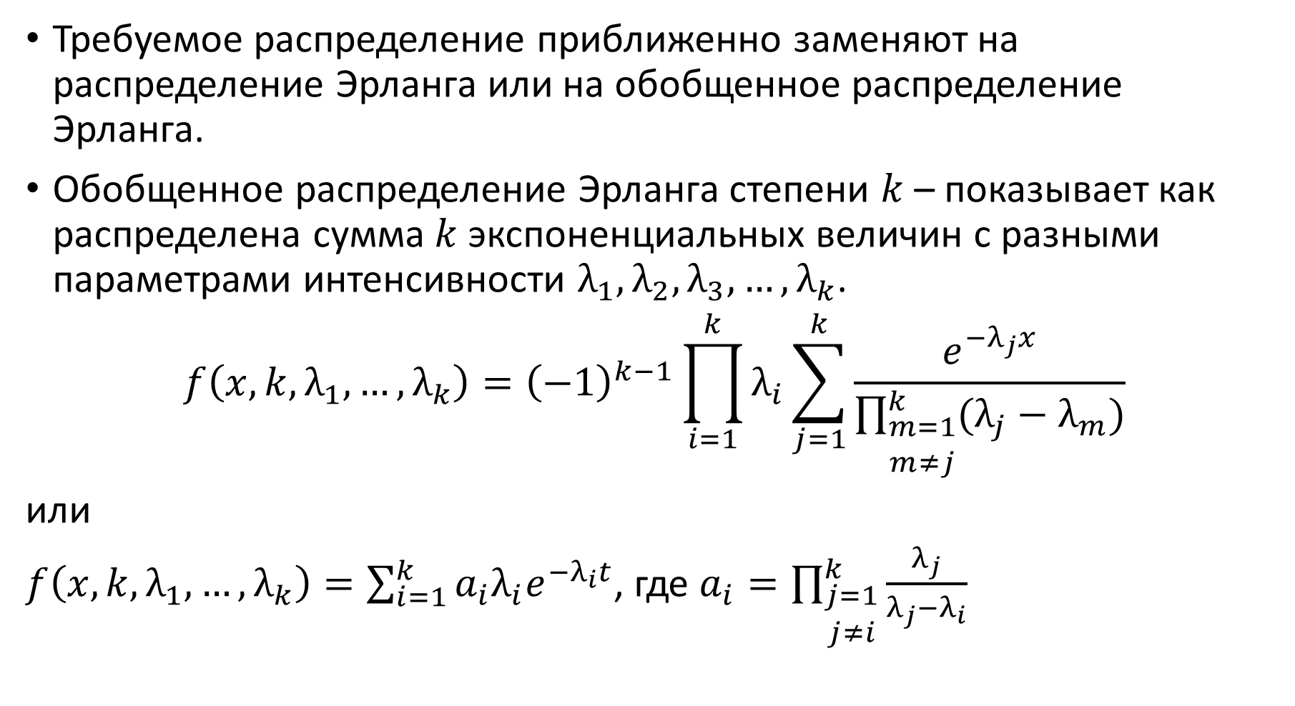
6. СМО с не-пуассоновскими потоками событий

Slide 20























































6. СМО с не-пуассоновскими потоками событий
После приближенной замены требуемого распределения на распределение Эрланга или на обобщенное распределение Эрланга можно использовать марковские процессы, но при условии добавления псевдосостояний (метод псевдосостояний).
0
1.1
2.1
3.1
m.1
(m+1).1
(m+n).1
1.2
2.2
3.2
m.2
(m+1).2
(m+n).2
1.k
2.k
3.k
m.k
(m+1).3
(m+n).3
Схема не полная, так как не учитывает, что некоторые заявки уже обслужились часть времени при поступлении новой

